Slide 1

Курсовая работа на тему
За авторством Айдын Д.Р
Разработка виртуальной среды запуска приложения
Санкт-Петербург 2023

Slide 2
Цели работы
Создание удобного интерфейса
Реализация скачивания запускаемого ПО
Реализация автоматического обновления дополнительных ресурсов ПО
Создание способа контроля параметров запускаемого ПО

Slide 3
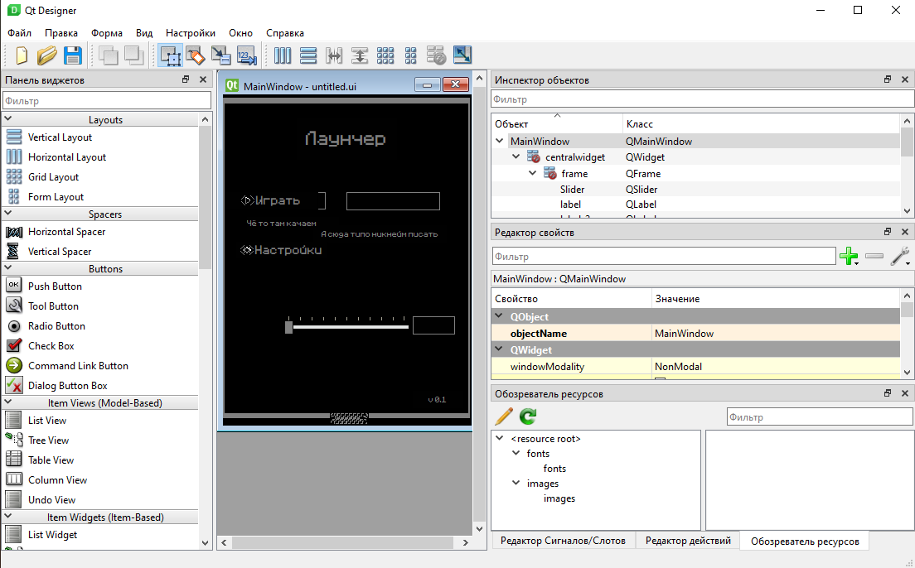
Шаг 1
Использование приложения конструктора

Slide 4
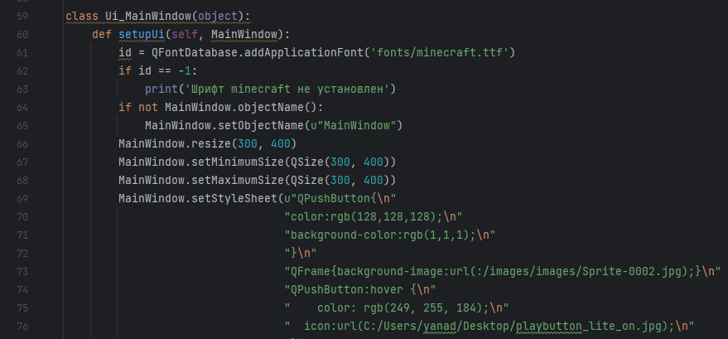
Шаг 2
Конвертация конструкта в код

Slide 5
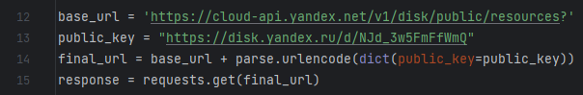
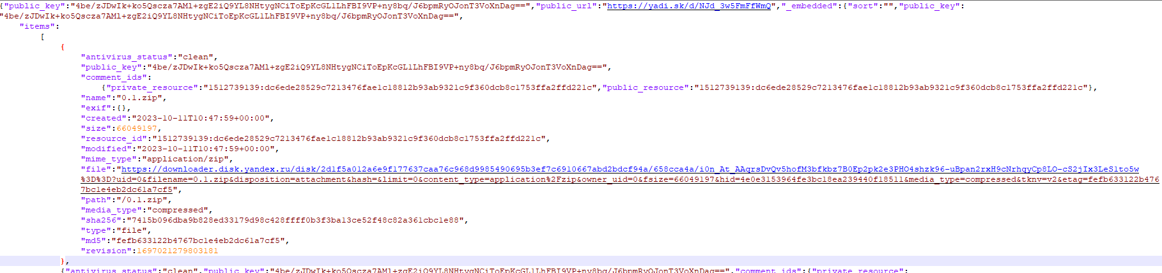
Шаг 3
Парсинг Яндекс диска

Slide 6
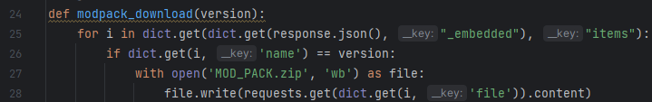
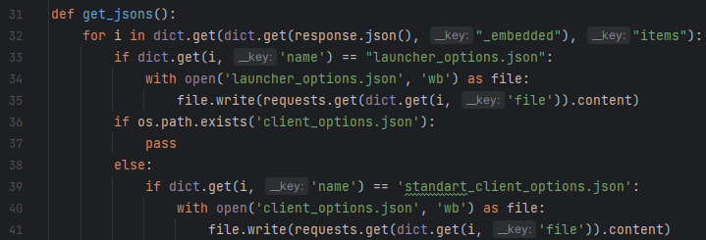
Шаг 4
Работа с JSON

Slide 7
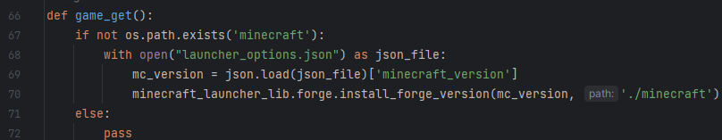
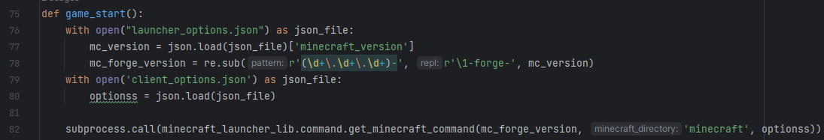
Шаг 5
Работа с библиотекой
minecraft-launcher-lib

Slide 8
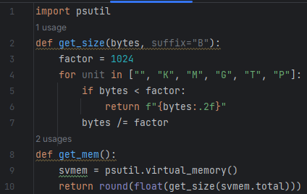
Шаг 6
Подсчёт оперативной памяти пользователя

Slide 9
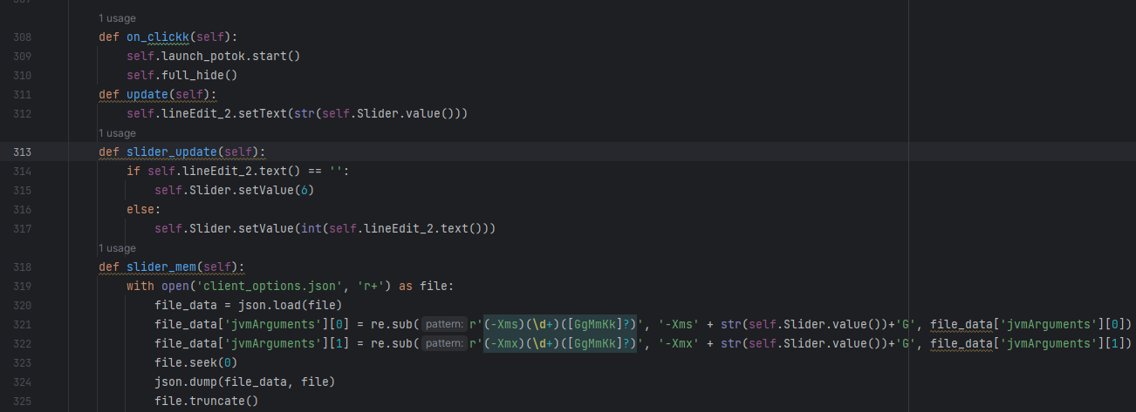
Шаг 7
Подключение кнопок и другого

Slide 10
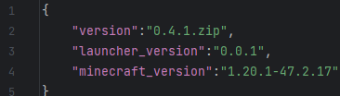
Шаг 8
Система JSON файлов внутри приложения

Slide 11
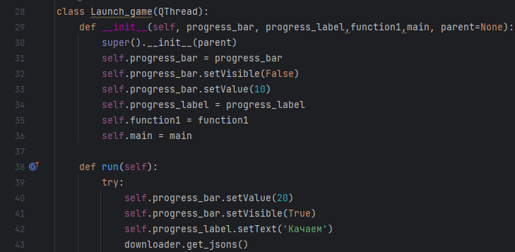
Шаг 9
Класс параллельного процесса

Slide 12
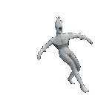
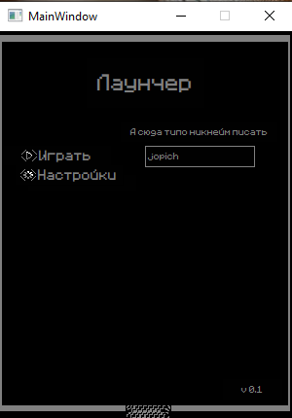
Шаг 10
Успешный запуск и проверка

Slide 13
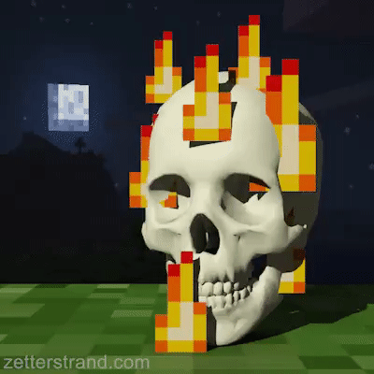
Йо, спасибо
за внимание и с наступающим

